Slide 1
C- PHƯƠNG TRÌNH VI PHÂN

Slide 2
PHƯƠNG TRÌNH VI PHÂN CẤP 1
NỘI DUNG
I- CÁC KHÁI NIỆM CƠ BẢN
II-TỔNG QUAN VỀ PHƯƠNG TRÌNH VI PHÂN CẤP 1
III- PHƯƠNG TRÌNH VI PHÂN CẤP 1 CÓ BIẾN PHÂN LY
MỘT SỐ ỨNG DỤNG

Slide 3
I- CÁC KHÁI NIỆM CƠ BẢN
● Một phương trình chứa đạo hàm hoặc vi phân của một
hoặc một vài hàm cần tìm được gọi là phương trình vi phân
Ví dụ: các phương trình sau là các phương trình vi phân

Slide 4
● Cấp cao nhất của đạo hàm chứa trong phương trình vi
phân được gọi là cấp của phương trình vi phân đó.
Ví dụ:
là phương trình vi phân cấp 2
là phương trình vi phân cấp1
là phương trình vi phân cấp 3

Slide 5
Do đó dạng tổng quát của PTVP cấp n là
● Nghiệm của PTVP trên khoảng I là một hàm số
xác định trên I sao cho khi thay vào PTVP ta được đồng
nhất thức trên I.
● Đồ thị của nghiệm
→ được gọi là đường cong tích phân.

Slide 6
Ví dụ Các hàm sau đây
đều là nghiệm của PTVT

Slide 7
II-TỔNG QUAN VỀ PHƯƠNG TRÌNH VI PHÂN CẤP 1
1. Định nghĩa:
Phương trình vi phân cấp 1 tổng quát có dạng
hoặc
`
Trong đó; x là biến độc lập, y là hàm theo x, y’ là đạo hàm
của y theo x.
Ví dụ: Các PTVP sau là PTVP cấp 1

Slide 8
2. Bài toán Cauchy (Bài toán đầu):
• Bài toán Cauchy là bài toán tìm nghiệm của PTVP (1)
hoặc (2) thỏa điều kiện đầu :
• Định lý tồn tại và duy nhất nghiệm :
`
Cho PTVP cấp 1
Nếu f(x, y) liên tục trong
một miền chứa (x₀, y₀) thì tồn tại một nghiệm y = y(x) thỏa
điều kiện đầu
Nếu ngoài ra
cũng liên tục thì nghiệm đó là duy nhất.

Slide 9
3. Các loại nghiệm của PTVP :
• Nghiệm tổng quát của PTVP là nghiệm cho dưới dạng :
• Nghiệm bất kỳ nhận được từ nghiệm tổng quát khi cho
hằng số C một giá trị cụ thể được gọi là nghiệm riêng (dĩ
nhiên nghiệm của mọi bài toán Cauchy đều là nghiệm riêng).
• Nghiệm không thể nhận được từ nghiệm tổng quát cho dù
C lấy bất kỳ giá trị nào được gọi là nghiệm kỳ dị.

Slide 10

Ví dụ: Xét PTVP
Ta được
`
Đây là nghiệm tổng quát của (1).
Ngoài ra, ta thấy y = 1, y = -1 cũng là nghiệm, nhưng chúng
không được nhận từ nghiệm tổng quát, đó là nghiệm kỳ dị.

Slide 11

III-PHƯƠNG TRÌNH VI PHÂN CẤP 1 CÓ BIẾN PHÂN LY
Dạng: f(x)dx + g(y)dy = 0 (1)
Cách giải: Lấy tích phân hai vế ta được
`
Ví dụ: Giải PTVP
Giải.

Slide 12

`

Slide 13
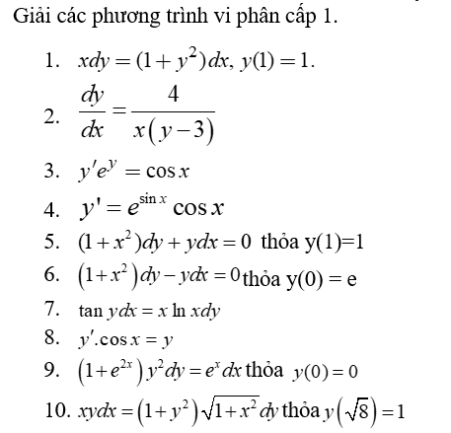
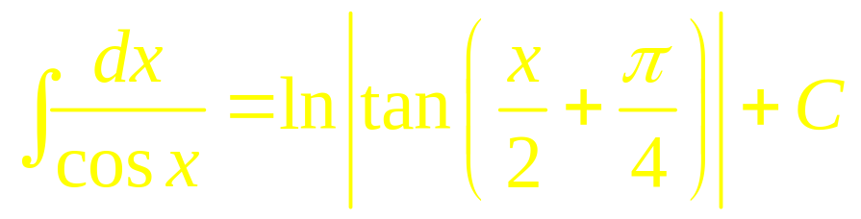


Slide 14
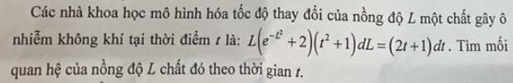

Slide 15
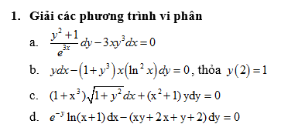

Slide 16
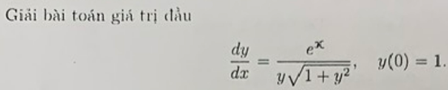
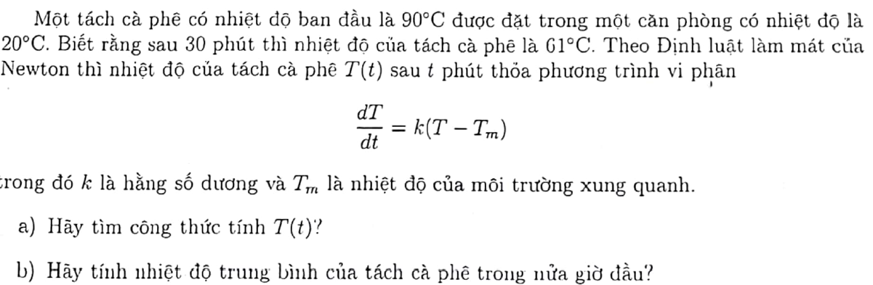
2. Giải các phương trình vi phân

Slide 17
